Slide 1
Корпоративные закупки и управление лимитами
1С:Управление холдингом

Slide 2
Корпоративные и государственные закупки 1С:Управление холдингом 3.2
Управление закупочными процессами
223ФЗ
ЕИС
Личный кабинет
Аккредитация поставщиков
Категорийный менеджмент
Правила закупок
Контроль лимитов
Оценка поставщиков
Казначейство
Подготовка и проведение закупочных процедур
Поставщик
Сбор / ввод потребности
Укрупнение и оптимизация плана закупок
Подготовка закупочной процедуры
Выбор поставщика
Исполнение обязательств
Управление обязательствами
ERP
WMS / TMS EAM
1С: ERP 1C: УПП 1С: УТ 1С: WMS
ЕИС
ERP
WMS / TMS EAM
Управление НСИ
ЭТП
Основной внутренний процесс по удовлетворению потребностей в приобретаемых ТРУ (товарах, работах, услугах)
Претензионно- исковая работа
Процесс взаимодействия с контрагентами / платформенная возможность через сервис Система взаимодействия
Процесс обмена данными с сайтом Госзакупок (223-ФЗ), поставляется с конфигурацией, транспорт обмена https соединение | хml
Имеются наработки у партнеров 1С | не поставляется в составе конфигурации | список партнеров можно получить по запросу

Slide 3
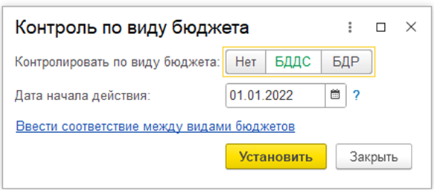
Укрупненная схема процесса.
Возможности базовой настройки
Сбор потребности
Планирование закупок
Выбор поставщика
Исполнение обязательств
Предложения участников
Подтверждение объема закупок
Предложения участников
Экспертиза потребности
Помощник планирования
План закупок
Закупочная процедура
Протокол
Договор
Заявка на обеспечение
СПЗ
ЛОТы
Заказ поставщику
Заявка на оплату
Платежное поручение
Обеспечение
ПТУ
Списание с РС
ОФД
Подбор потребности
Контроль по БДДС
Контроль по БДР
Контроль только по БДДС или только по БДР

Slide 4
Возможности базовой настройки
Процесс организаций (не 223-ФЗ)
Организации не ведущие закупки по 223-ФЗ могут сразу переходить к лотированию входящей потребности.
Настройка на уровне организации
Предложения участников
Подтверждение объема закупок
Предложения участников
Экспертиза потребности
Помощник планирования
Закупочная процедура
Протокол
Договор
Заявка на обеспечение
ЛОТы
Заказ поставщику
Заявка на оплату
Платежное поручение
Обеспечение
ПТУ
Списание с РС
ОФД
Вход в процесс
Подбор потребности
Контроль по БДДС
Контроль по БДР
Контроль только по БДДС или только по БДР

Slide 5
Возможности базовой настройки.
Сразу готовим закупочные процедуры
Собирать потребность в планы не обязательно.
Закупщики могут сразу описывать закупочную процедуру
Предложения участников
Подтверждение объема закупок
Предложения участников
Закупочная процедура
Протокол
Договор
ЛОТы
Заказ поставщику
Заявка на оплату
Платежное поручение
ПТУ
Списание с РС
ОФД
Контроль по БДДС
Контроль по БДР
Контроль только по БДДС или только по БДР

Slide 6
Возможности базовой настройки. Контроль исполнения контрактов.
А кто-то не проводит тендерные процедуры.
В этом случае можно контролировать исполнение контрактов
Договор
Заказ поставщику
Заявка на оплату
Платежное поручение
ПТУ
Списание с РС
ОФД
Вход в процесс
Подбор потребности
Контроль по БДДС
Контроль по БДР
Контроль только по БДДС или только по БДР

Slide 7
Возможности базовой настройки.
Покрытия заявок на обеспечение заказами поставщикам
Можно покрывать заявки на обеспечение потребности заказами поставщику по договору без графика поставок.
Экспертиза потребности
Помощник планирования
Договор
Заявка на обеспечение
Заказ поставщику
Заявка на оплату
Платежное поручение
Обеспечение
ПТУ
Списание с РС
ОФД
Вход в процесс
Подбор потребности
Контроль по БДДС
Контроль по БДР
Контроль только по БДДС или только по БДР

Slide 8
Единое окно регистрации потребности
в режиме «Сквозное планирование потребности»
Предложения участников
Подтверждение объема закупок
Предложения участников
Экспертиза потребности
Помощник планирования
План закупок
Закупочная процедура
Протокол
Договор
Заявка на обеспечение
СПЗ
ЛОТы
Заказ поставщику
Заявка на оплату
Платежное поручение
Заявка выполняет функцию единого окна ввода потребности.
Остальные документы используют потребность (подбор в документах).
Контроль лимитов на любой стадии, в каждом документе.
Обеспечение
ПТУ
Списание с РС
ОФД
Вход в процесс
Подбор потребности
Контроль по БДДС
Контроль по БДР
Контроль только по БДДС или только по БДР

Slide 9
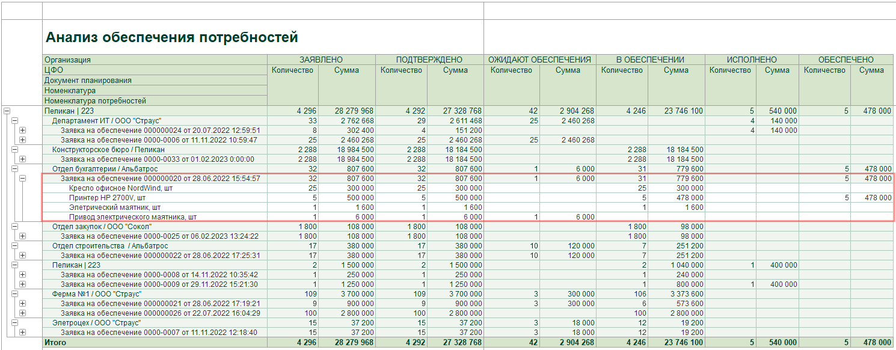
В режиме «Сквозное планирование потребности» можно отслеживать покрытие каждой заявки

Slide 10
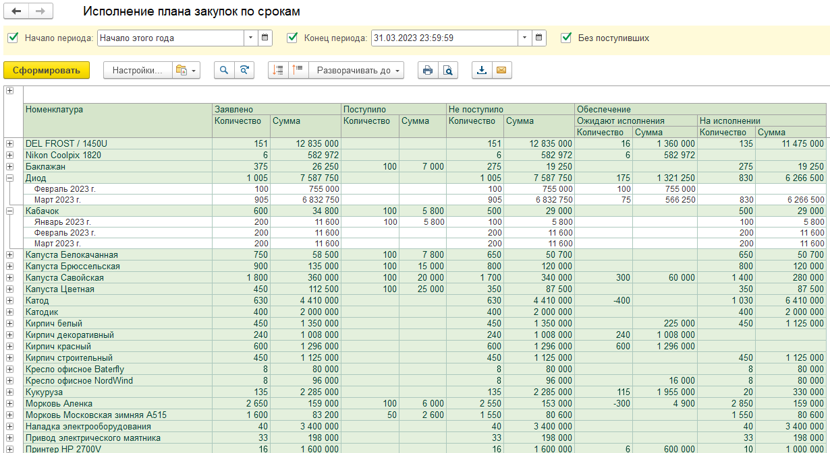
Отслеживаем исполнение плановых сроков поставки

Slide 11
Личный кабинет. Аккредитация поставщиков
Функциональные возможности личного кабинета
Самостоятельная авторизация в личный кабинет
Прямая коммуникации с заказчиком
Получение статуса аккредитованного поставщика
Упрощенная подача документов при участие в процедурах
Прохождение квалификации
Взаиморасчеты организации, анализ взаимоотношений
Подача и рассмотрение претензий
Выгоды
Сокращение времени на обмен документами
Быстрые и прямые коммуникации с поставщиками
Сокращение транзакционных затрат
База надежных поставщиков
Ускорение и упрощение организации закрытых торгов за счет
подбора аккредитованных поставщиков по ТК, ЭТП

Slide 12
Личный кабинет. Аккредитация поставщиков
Поставляется с конфигурацией 1С:УХ Действий не требуется
Поставляется с конфигурацией 1С:УХ Требуется настройка плана обмена
Собственная разработка и интеграция с 1С:УХ
Требуются лицензии 1С
Требуются лицензии 1С
Не требуются лицензии 1С
Пользователи Поставщика
Пользователи Поставщика
Пользователи Заказчика
Пользователи Поставщика
Пользователи Заказчика
Web-клиент
Управление холдингом
Web-клиент
Тонкий клиент
Личный кабинет
Личный кабинет website (JavaScript)
Управление холдингом
Личный кабинет
1С:УХ
REST
1С:УХ
План обмена
Пользователи Заказчика
Пользователи Заказчика
Управление холдингом
Управление холдингом
1С:УХ
1С:УХ

Slide 13
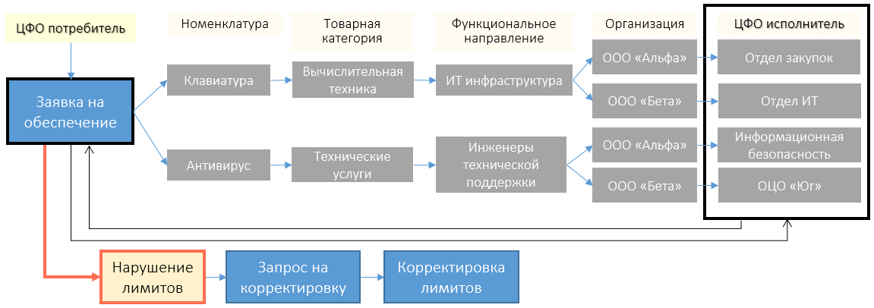
Регистрация потребности. Экспертиза профильными ЦФО
Адресация профильного ЦФО
Решаемые задачи:
Уточнить номенклатуру и полноту,
Объемы, цены, статьи, условия расчетов

Slide 14
Помощник планирования. Оптимизация стоимости закупок за счет замены на аналоги
Описываем аналоги
Подбираем оптимальные
Применяем замены

Slide 15
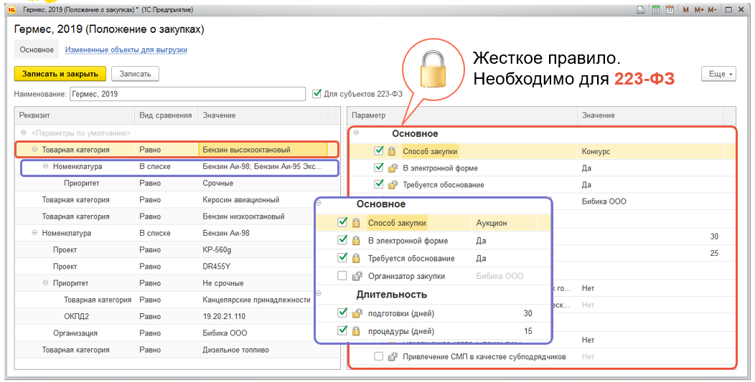
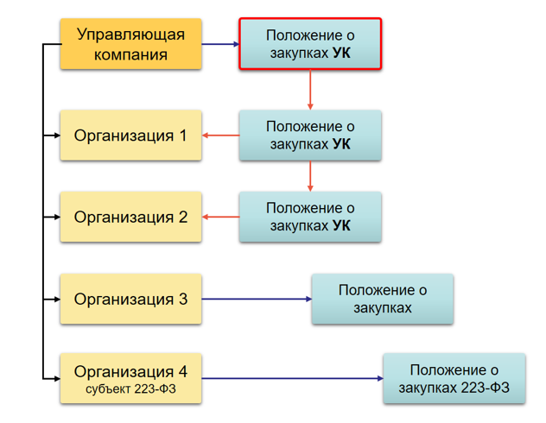
Помощник планирования. Ускорение и упрощение процессов. Пакетное создание лотов по правилам.
Формализовали
в электронный вид положение о закупках (правила закупок)
Ускорили
подготовку плана закупок по правилам положения о закупках
Уточнили
Инструменты ручного лотирования
Положение о закупках

Slide 16
Ускоряем и упрощаем процессы. Пакетное создание лотов по правилам.
Вид результирующего документа задается на уровне организации.
Для госзакупок создаем строки плана, для коммерсантов лоты
Действия:
1. Применяем правила
Объединение потребности в лоты по правилам (Способ закупок, Заказчик, Организатор, Валюта)
2. Применяем дополнительные группирующие поля
Накладываем дополнительные поля для более точного объединения в лоты (ТК, ОКПД, Период, Проект)
3. Выполняем тонкую ручную настройку
Выделяем потребности в лот, переносим или дробим как нам нужно.

Slide 17
Условия расчетов с поставщиками при подготовке закупочных процедур
Подготовка и
проведение
закупочной
процедуры
(поставщик не известен)
Подготовка закупочной процедуры
Лот
Предложения участников
1
2
Условия оплаты, график поставок, цены, объемы, обеспечение, страхование
Договор
Условия оплаты, график поставок, цены, объемы, обеспечение
3
Исполнение
Управление графиками расчетов и просроченными платежами
Исполнение договоров
Контроль условий зафиксированных договором
Анализ
Отчет по взаиморасчетам, отчет по претензиям, анализ поставок итд
Анализ исполнения
Экономия по результатам торгов, покрытие потребности ДЗО
Управление отклонениями
Пересмотр условий
Прекрасно!
Претензионно-исковая работа

Slide 18
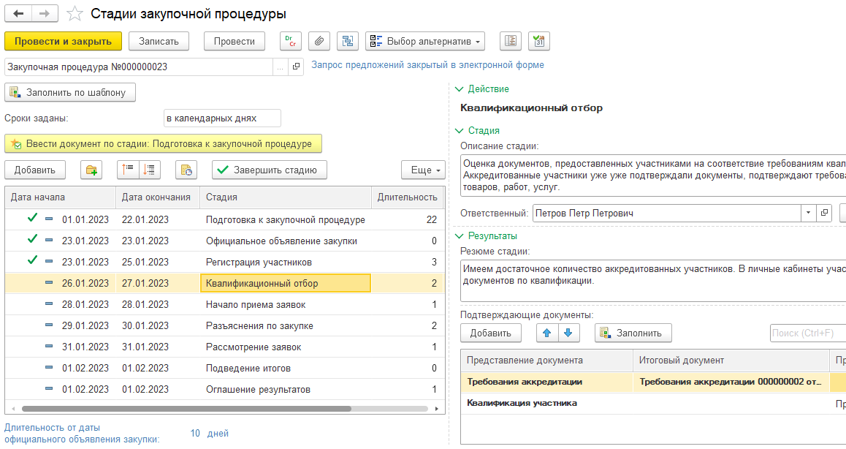
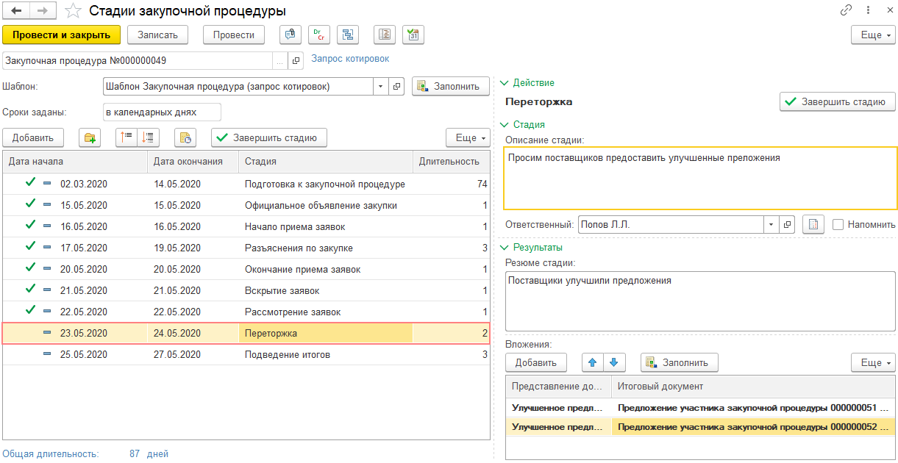
Подготовка закупочной процедуры
Выбор способа закупок
Настройка расписания процедуры
Настройка оценки выбора победителя
Подготовка закупочной документации
Гибкая настройка длительности стадии (не более, не менее, точно)
Контроль прикрепления документов по стадии (сканы, документы системы)
Контроль последовательности закрытия стадий
Напоминания о необходимости выполнить действие по закупочной процедуре

Slide 19
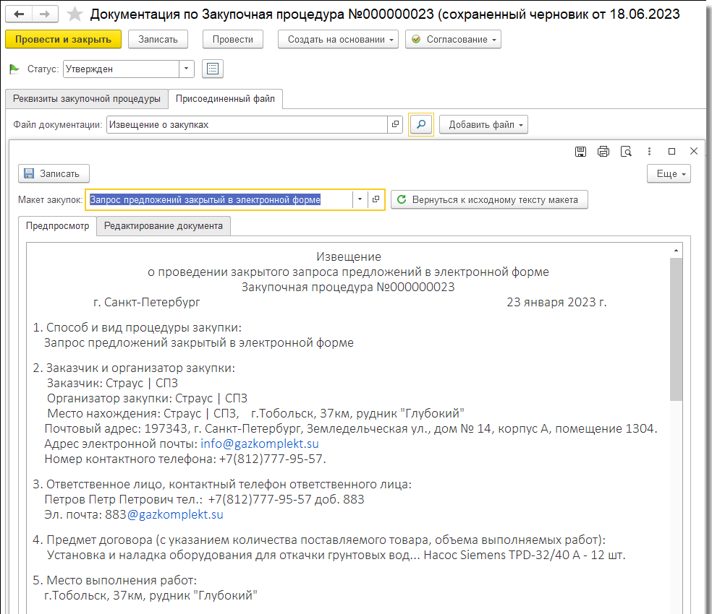
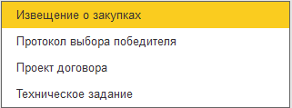
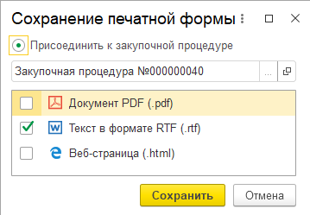
Подготовка закупочной процедуры
Выбор способа закупок
Настройка расписания процедуры
Настройка оценки выбора победителя
Подготовка закупочной документации

Slide 20
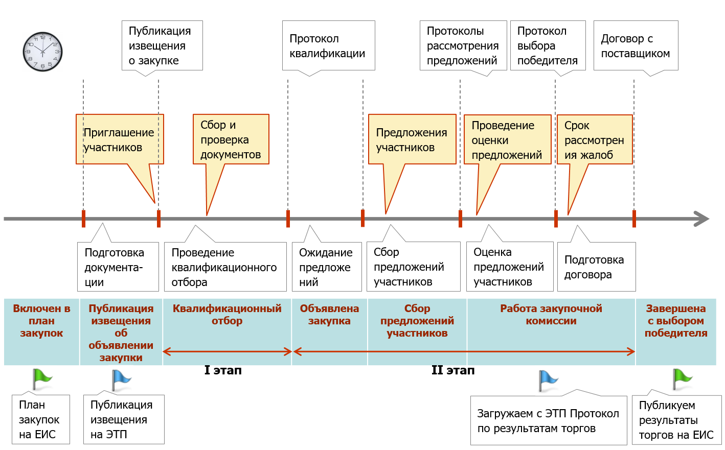
Поддерживаем основные виды,
типы и способы закупок
Реализованы лотовые и попозиционные виды закупок
Централизованные
Совместные закупки
Зонтичные закупки
Однолотовые
Многолотовые
в т.ч. закупки у МСП / 223-ФЗ

Slide 21
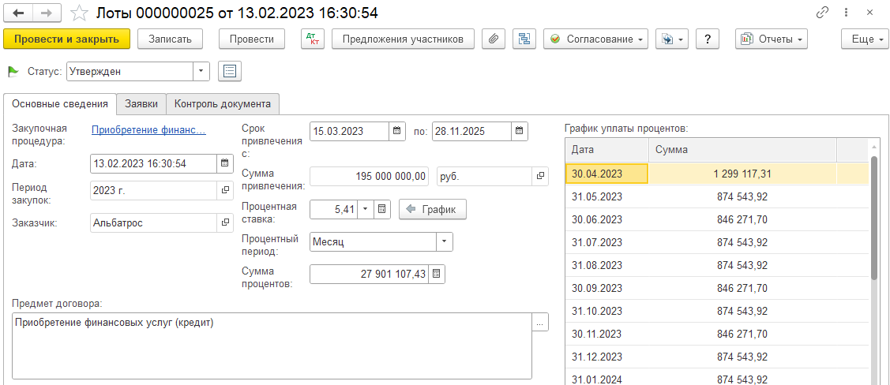
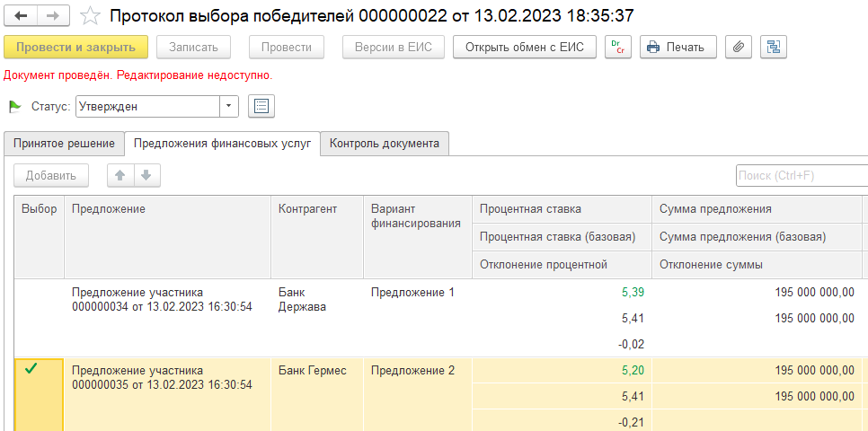
Приобретение финансовых услуг
Вид финансирования
Внешнее финансирование / Кредит
Транш кредитной линии
Внутригрупповой займ
Транш внутригруппового займа
Заявки экономистов
Определяем вид финансирования
Закупочная процедура
Выбор победителя
Договор кредита

Slide 22
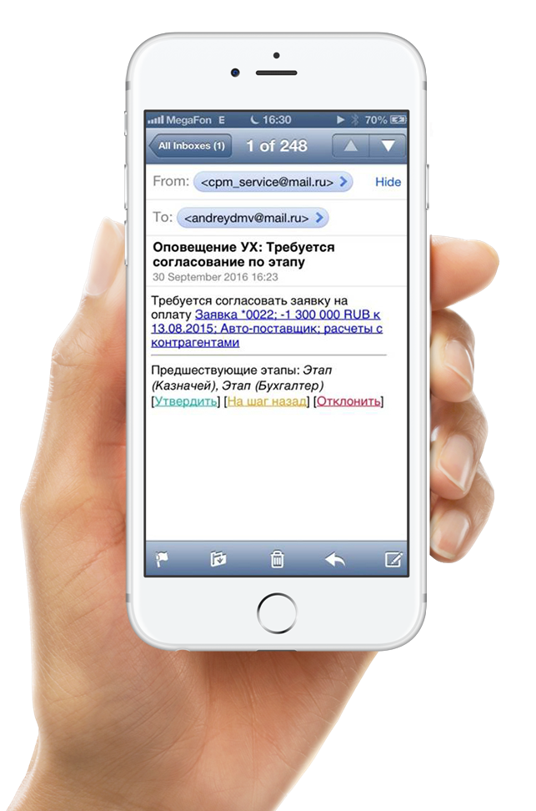
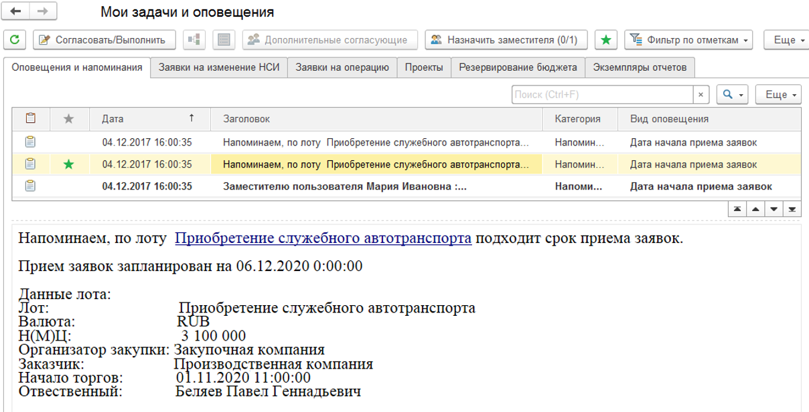
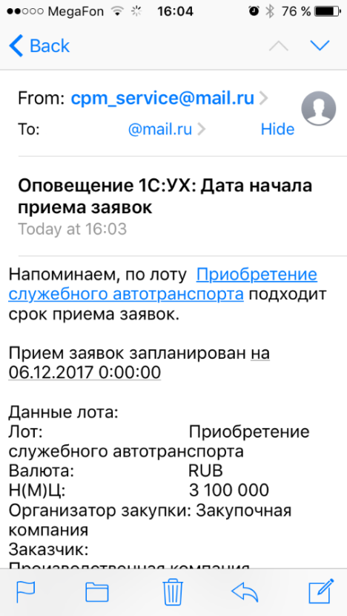
Для повышения оперативности принятия решения реализованы напоминания
О дате начала подготовки к закупочной процедуры
О дате официального объявления о закупке
Об изменении состояния закупочной процедуры
По стадиям
Напоминания и оповещения

Slide 23
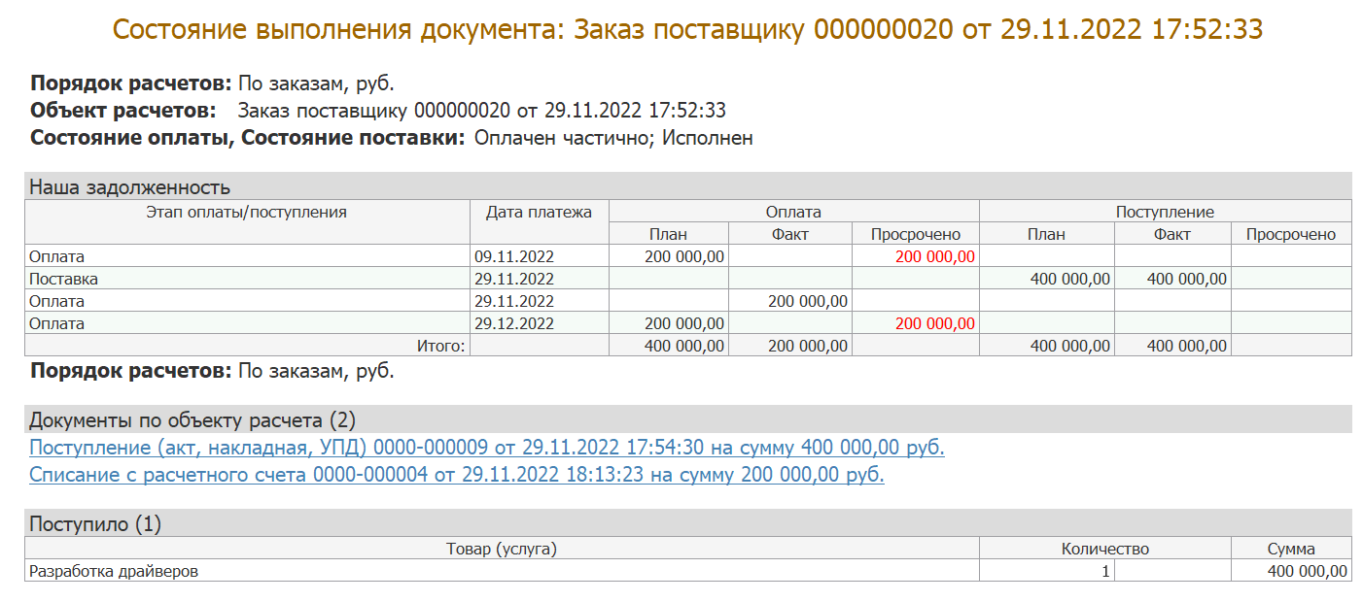
Взаиморасчеты по заказам, состояние документа

Slide 24
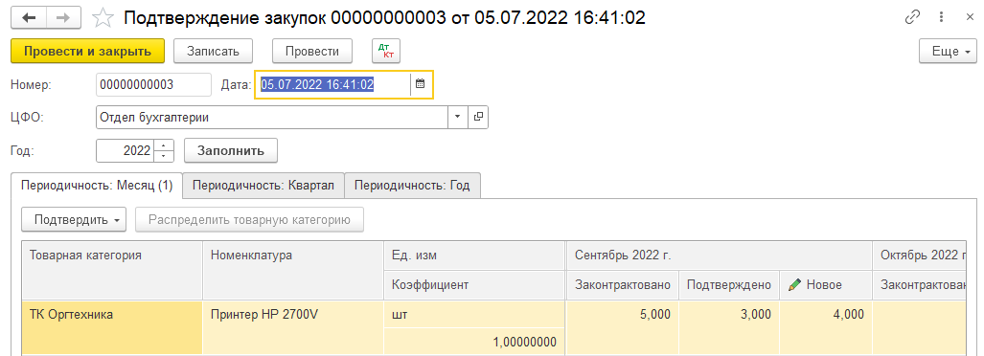
Подтверждение объёма закупок. Инструмент коммуникации ЦФО и Закупочной службы.
Договоры (график поставок)
Товарные категории требующие контроля
Примеры применения
Дефицит денежных средств. ЦФО ограничивают суммой на которую нужно подобрать заказы поставщику.
Требуется уточнение от ЦФО по объему заказа позиций с нестабильным спросом.
План график договора введен до товарных категорий. ЦФО уточняет номенклатуру заказа.
Заказы поставщикам
Подтверждение объема заказа
Контроль объема заказа
Что контролируем?
Позиции с нестабильным спросом;
Дорогие номенклатурные позиции;
Товарные категории.

Slide 25
Оценка поставщиков по интегральным критериям с различной глубиной анализа
Функциональное направление
Задача
Главный
Строительный сектор
Срочно вручную
МЕРОПРИЯТИЕ ОЦЕНКА ПОСТАВЩИКОВ
Задача
Задача
Договор 101 ООО «Ромашка»
Задача
Обычно
Договор 102 ООО «Василек»
Договор 103 ООО «Астра»
Настройка оценки поставщиков
Организация
Критерий1
Критерий2
Критерий3
…
Постащик1
Поставщик2
Поставщик3
…
Регламентное задание
Функциональное направление
Задача! Оценивать поставщиков
Организация: Королевство Дорна
ФН: Строительный сектор
Частота: каждый квартал
Глубина анализа: квартал
Аналитики
Глубина анализа
Периодичность
Статистика

Slide 26
Оценка работы с поставщиками функционального направления за период

Slide 27
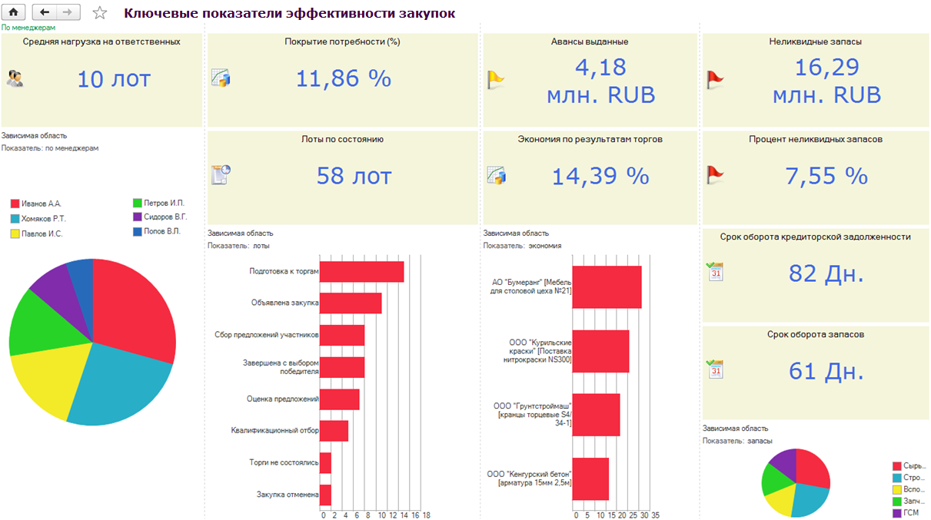
Дашборды по закупкам

Slide 28
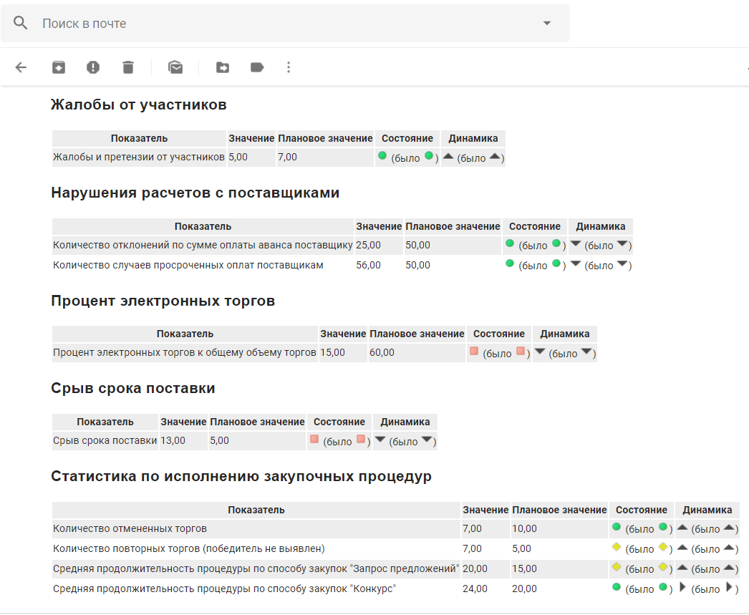
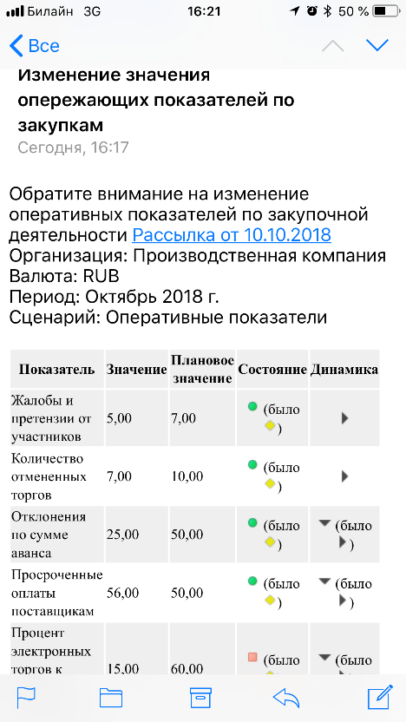
Оповещение ответственных о негативных отклонениях. Опережающие показатели

Slide 29
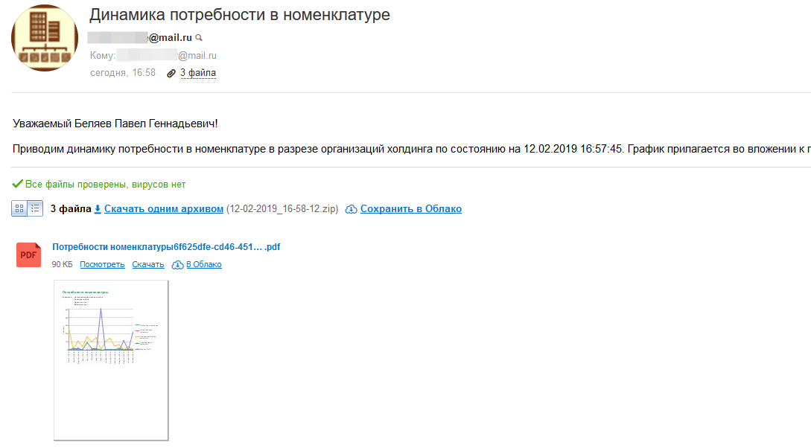
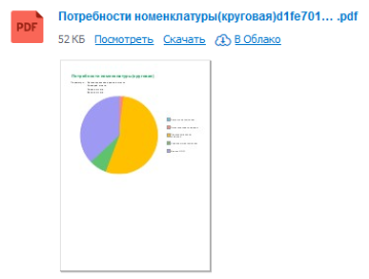
Аналитическая рассылка. Вложенные отчеты

Slide 30
ЧАСТЬ 2 Управление лимитами

Slide 31
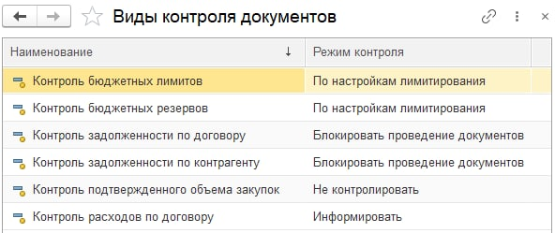
Сквозные аналитики в решениях линейки «Управление холдингом»
Бюджетирование
Планирование
Лимитирование
Сценарий
ЦФО
Период
Проект
Валюта
Статья
Аналитика1
Аналитика2
Аналитика3
Аналитика4
Аналитика5
Аналитика6
Сценарий (нет)
ЦФО
Период
Проект
Валюта
Статья
Аналитика1
Аналитика2
Аналитика3
Аналитика4
Аналитика5
Аналитика6
Сценарий (нет)
ЦФО
Период
Проект
Валюта
Статья
Аналитика1
Аналитика2
Аналитика3
Аналитика4
Аналитика5
Аналитика6
Можно выстраивать кросс-функциональные бизнес-процессы между решениями 1С: например, 1С:ERP –> 1C:УХ / 1С:ERP.УХ;
Можно целиком лимитировать бухгалтерские проводки;
Аналитики статьи лимитируются выборочно.
Контролируем лимиты и резервы
Контролируем задолженность по контрагентам и договорам,
Контролируем расходы по договору

Slide 32
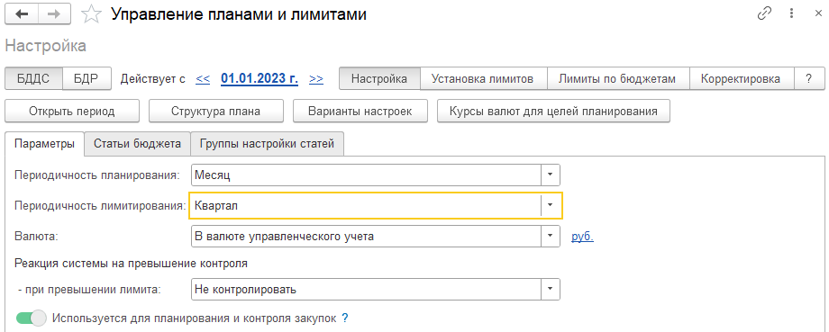
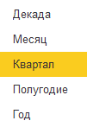
Знакомимся с АРМ Управление планами и лимитами
Все настройки в одном месте!
Валюта лимитирования
Периодичность планирования
Периодичность Лимитирования

Slide 33
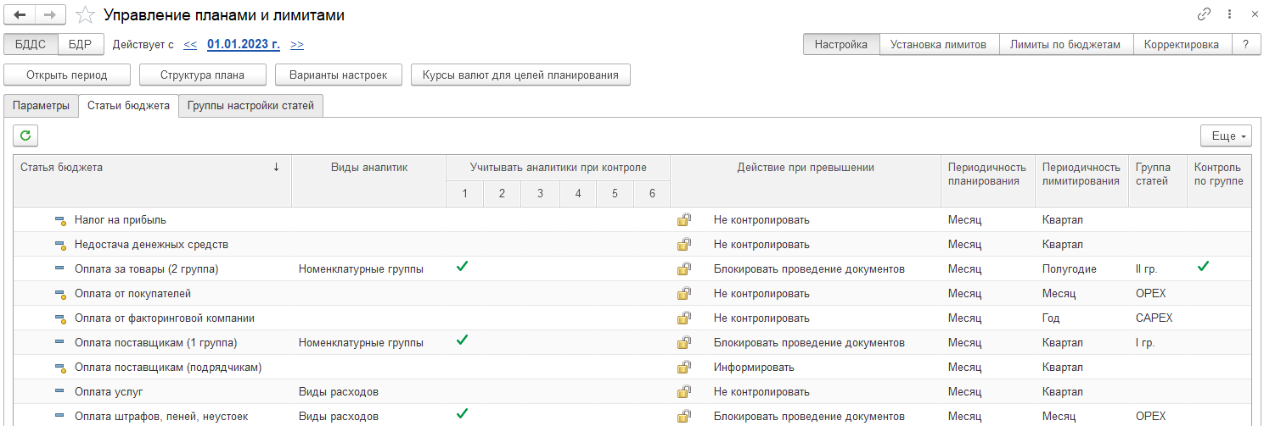
Контроль статей одного вида бюджета на разном горизонте. Индивидуальная настройка статей
Статьи одного вида бюджета можно разделить на CAPEX / OPEX и задать разные политики лимитирования.
Настройки периодические. Их можно поменять в следующем учетном периоде
Пользователь дает группам осмысленные названия
Возможен контроль лимитов по группе.

Slide 34
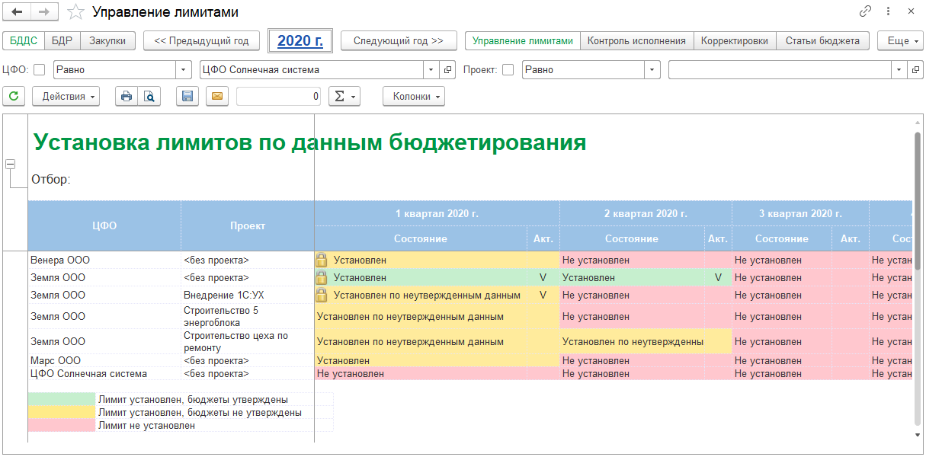
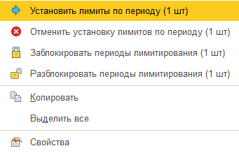
Установка лимитов по данным бюджетирования. Просто, гибко и логично!
Лимиты можно устанавливать:
по любым сценариям, по неутвержденным данным
можно заблокировать период (запретить корректировки)
1

Slide 35
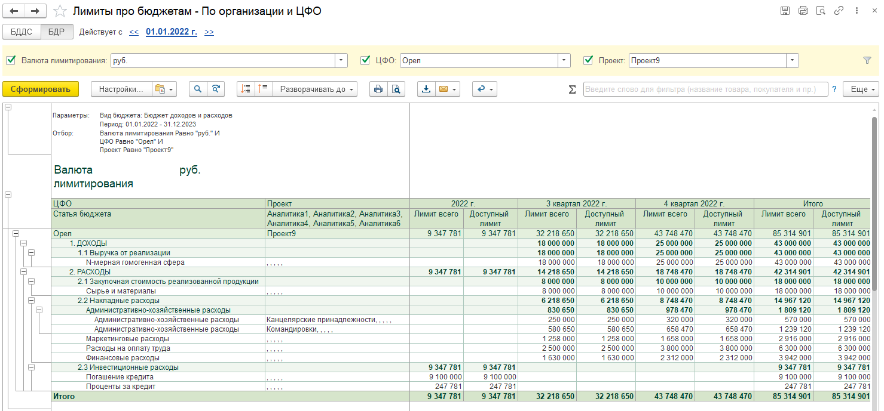
Анализ использования лимитов. Один отчет – разная периодичность статей!
2

Slide 36
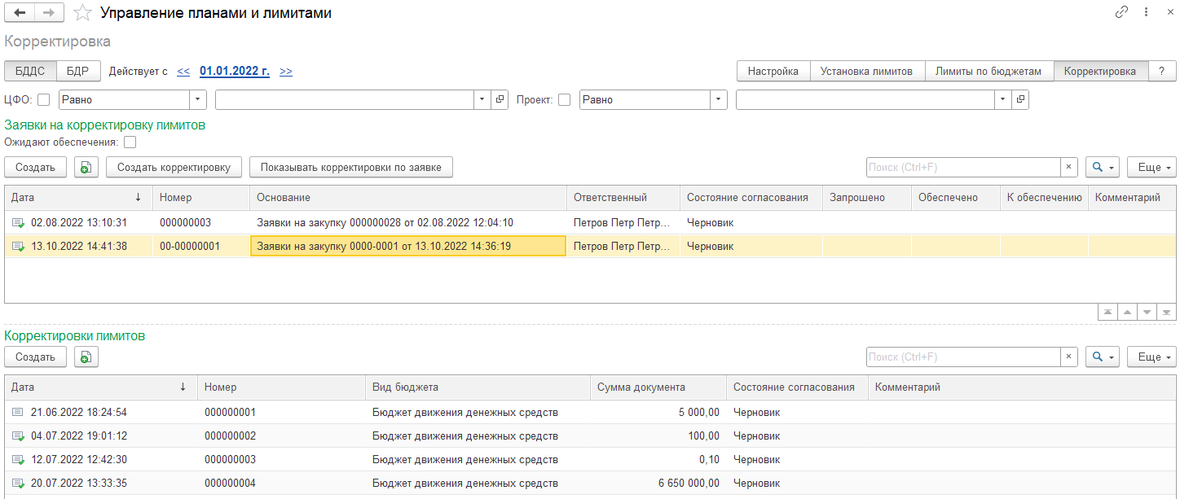
Управление изменениями
Все корректировки в одном месте
Удобно использовать как рабочее место сотрудника бюджетного комитета
3

Slide 37
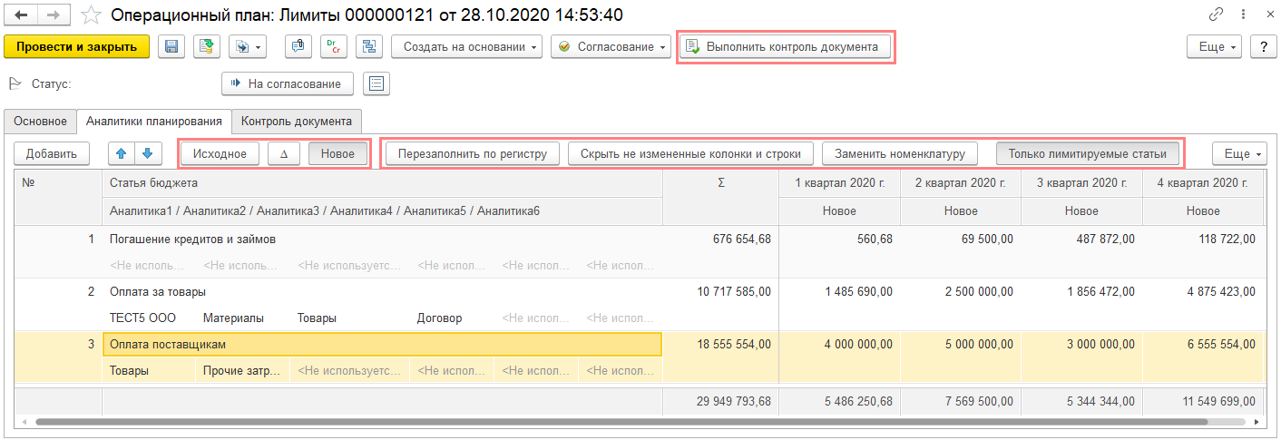
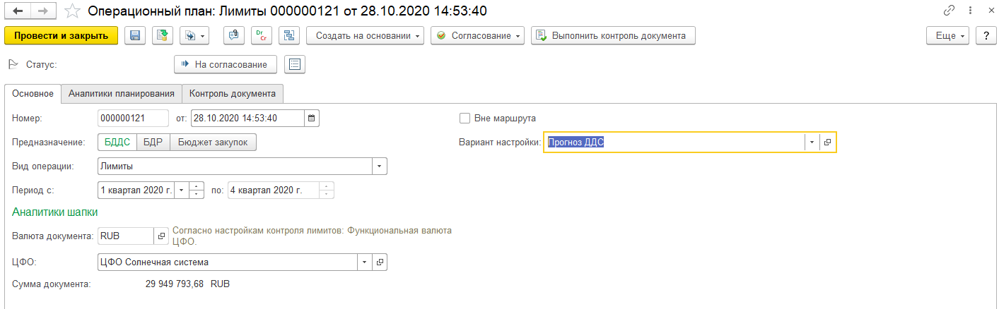
А если нужно быстро и совсем просто установить лимиты используем операционный план!
Операционный план
Это простой, наглядный и понятный инструмент.
План содержит приходные и расходные статьи, контролируемые и неконтролируемые.
Важно! План можно использовать самостоятельно или в дополнение к бюджетированию

Slide 38
Что делать, если документ с нарушением, но очень нужно завершить операцию?

Slide 39
Варианты корректировки планов, лимитов и резервов
Устанавливаем и корректируем лимиты бюджетами
Устанавливаем лимиты бюджетами, корректируем операционными планами или спец. документом
Сценарий 1
Корректировка документа, с нарушением лимита или резерва
Бюджет
Бюджет
Документ с нарушением
Копирование значений показателей
Сценарий 2
Бюджет / корректировка 1
Оперплан
Заявка на корректировку
Корректировка лимитов и резервов
Корректировка лимитов и резервов
Лимиты
Корректировка лимитов и резервов
Лимиты
Лимиты
Важно! Повторная установка лимитов по бюджетам сторнирует корректировки

Slide 40
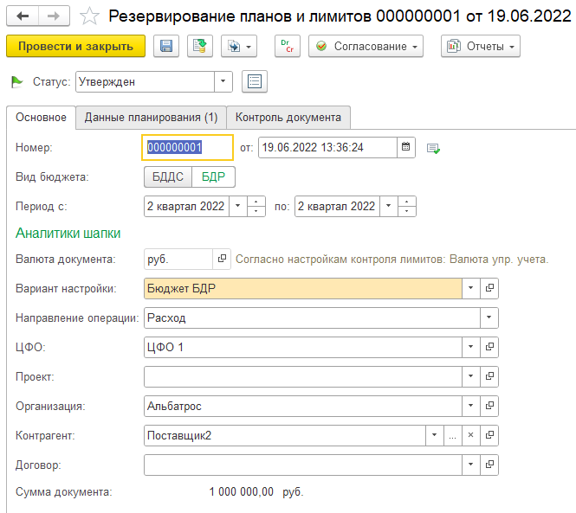
Как и чем резервировать?
Документы, создающие резерв
Заявка на обеспечение
Заявка на финансирование
Заявка на оплату
Заявка на расход
Заказ поставщику
Заказ покупателя
Строка плана закупок
Лот
Протокол выбора победителя
Договор
Операционный план
Резервирование
Корректировка планов и лимитов
Корректировка
Предназначена для изменения суммы
550
500
370
Перенос
Предназначена для разделения
500
200
300

Slide 41
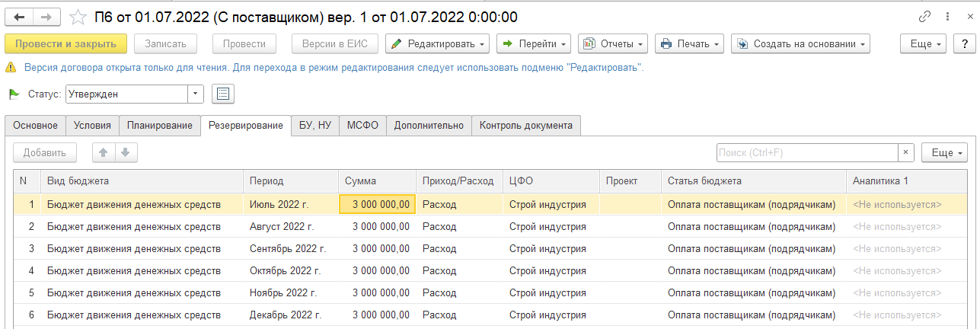
Максимально простой и эффективный вариант лимитирования обязательств по договору
Вариант использования графика: Резервирование
Заявка на оплату БДДС
Контроль резервов БДДС
Договор
Заказ поставщику
Контроль резервов БДДС и БДР

Slide 42
Максимально простой и эффективный вариант лимитирования обязательств по договору
Настройка
Установка
Корректировка
Контроль
6 аналитик
Простая настройка политики лимитирования
Наглядный мэппинг показателей и лимитируемых статей
Операционным планом
По данным бюджетирования
по любым сценариям
по неутвержденным бюджетам
по открытым периодам
Корректировка бюджетом
Корректировка операционным планом
Корректировка специальным документом
Корректировка заявкой на корректировку
Заявки на оплату
Заявки на расход
Заявки на обеспечение
Строки плана закупок
Лоты
Протоколы победителя
Договоры
Заказы поставщику

Slide 43
Спасибо за внимание!
Дополнительная информация
Сайт 1С:ERP.Управление холдингом: https://v8.1c.ru/cpm-erp/
Презентации https://v8.1c.ru/cpm-erp/poleznye-materialy/presentations/
Видео: https://v8.1c.ru/cpm-erp/poleznye-materialy/video/
Сайт 1С:Управление холдингом: https://v8.1c.ru/cpm/
Презентации https://v8.1c.ru/cpm/poleznye-materialy/presentations/
Видео: https://v8.1c.ru/cpm/poleznye-materialy/video/
Наиболее интересные внедрения: https://v8.1c.ru/cpm/istorii-uspekha/
Канал линейки продуктов «1С:Управление холдингом» на YouTube

